Slide 1
모듈 프로젝트 04
Notes:
1

Slide 2
1.조별 프로젝트 개요
Notes:
2

Slide 3
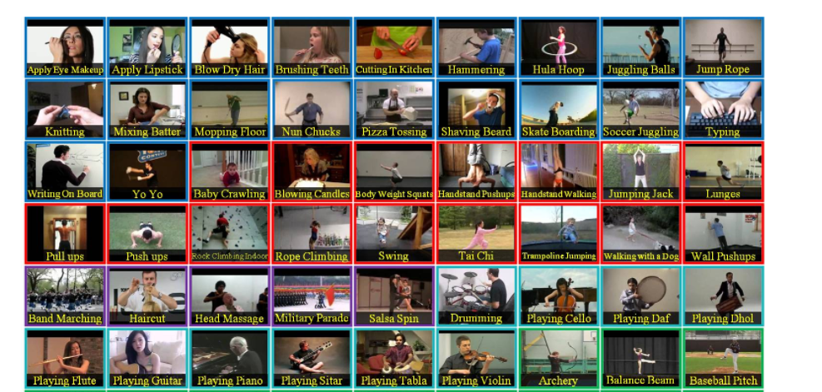
비디오 데이터 분류
데이터 셋
UCF101 dataset (https://www.crcv.ucf.edu/data/UCF101.php)
사람들의 101가지 동작을 녹화한 비디오 데이터셋
https://git.io/JGc31 에서 5가지 동작 top5 다운로드 가능
UCF101 데이터 셋의 비디오를 학습해서 비디오 분류
데이터 셋의 일부 3가지가 https://drive.google.com/drive/folders/1TSHG8LmVFxSZoYzqH9cLzUqEGBrh5Zwm?usp=sharing 에 있음

Slide 4
2.CNN 을 이용한 비디오 분류 학습
Notes:
4

Slide 5
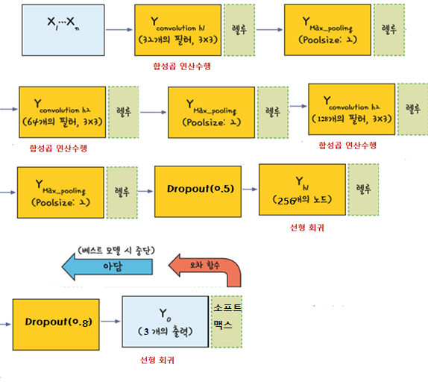
CNN 을 이용한 비디오 분류 학습 구조

Slide 6
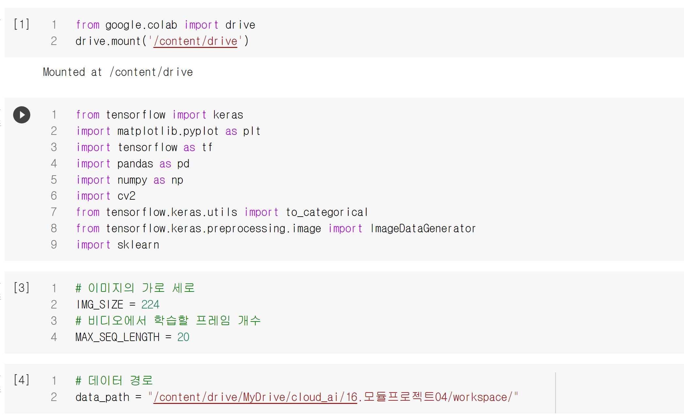
CNN 을 이용한 비디오 분류 학습

Slide 7
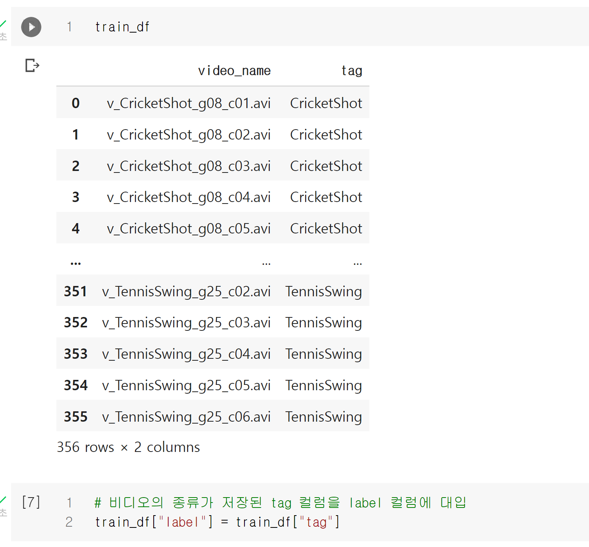
CNN 을 이용한 비디오 분류 학습

Slide 8
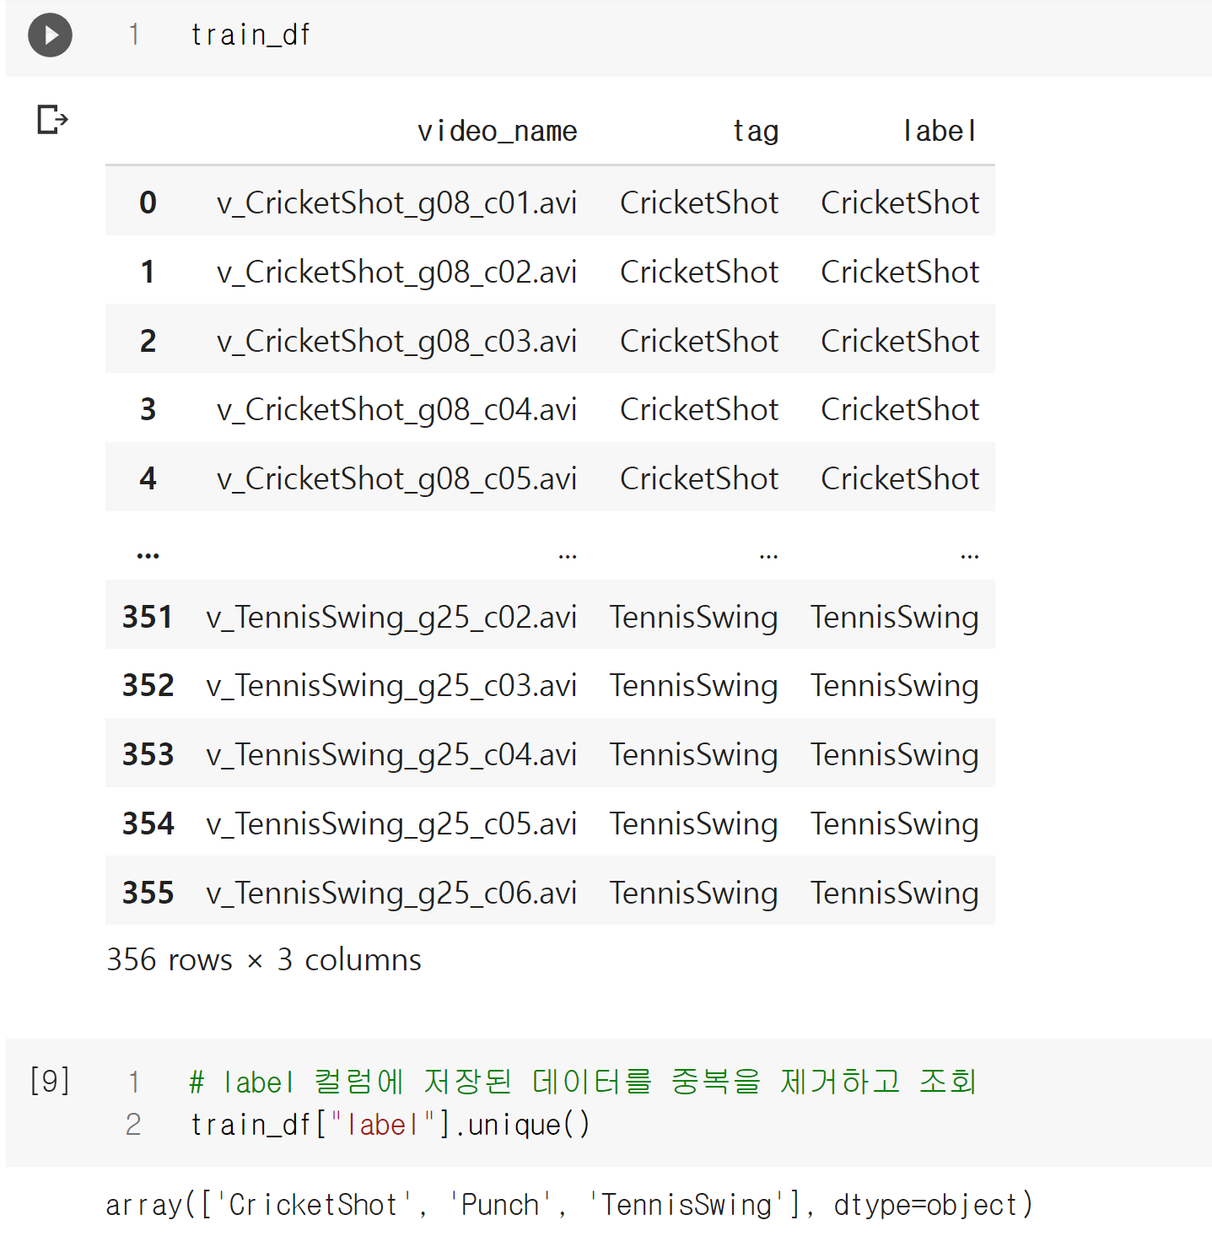
CNN 을 이용한 비디오 분류 학습

Slide 9
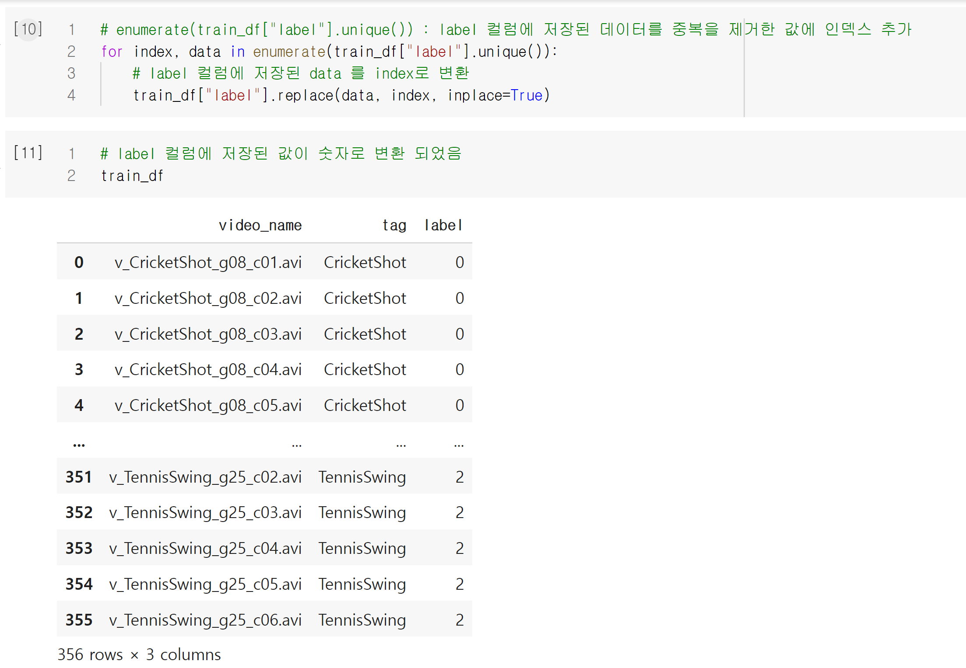
CNN 을 이용한 비디오 분류 학습

Slide 10
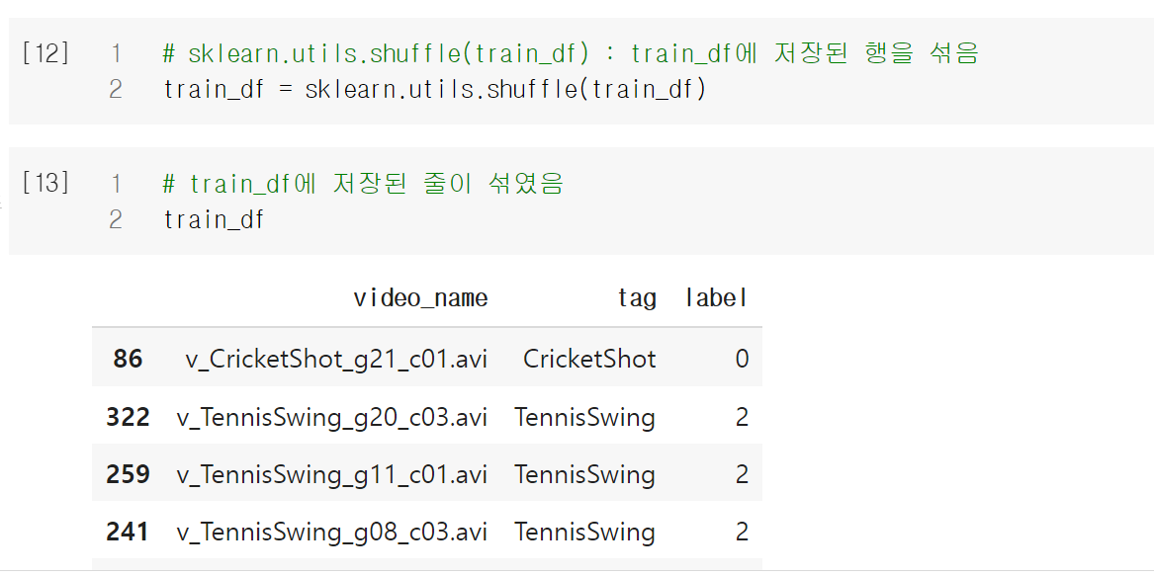
CNN 을 이용한 비디오 분류 학습

Slide 11
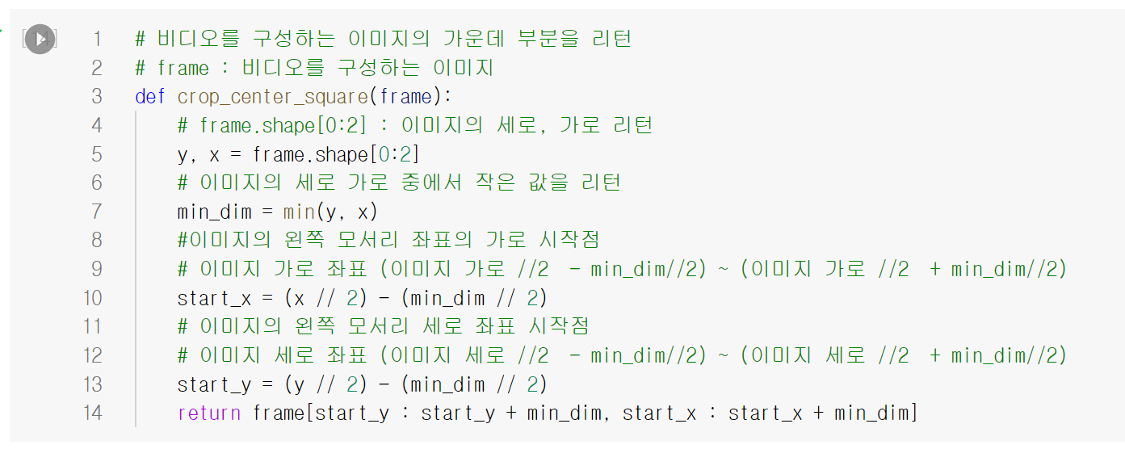
CNN 을 이용한 비디오 분류 학습

Slide 12
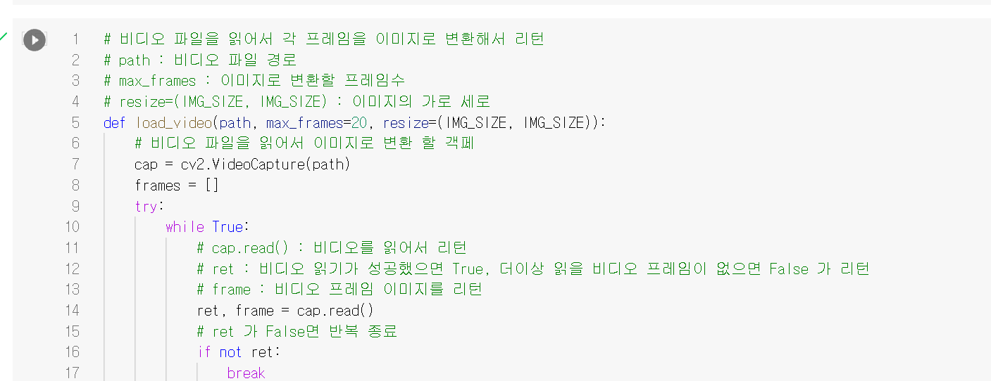
CNN 을 이용한 비디오 분류 학습

Slide 13
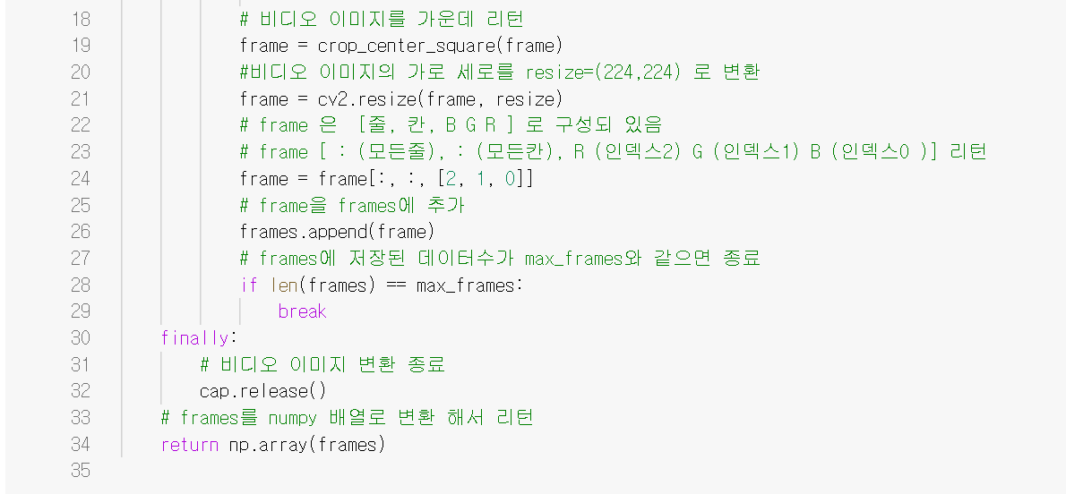
CNN 을 이용한 비디오 분류 학습

Slide 14
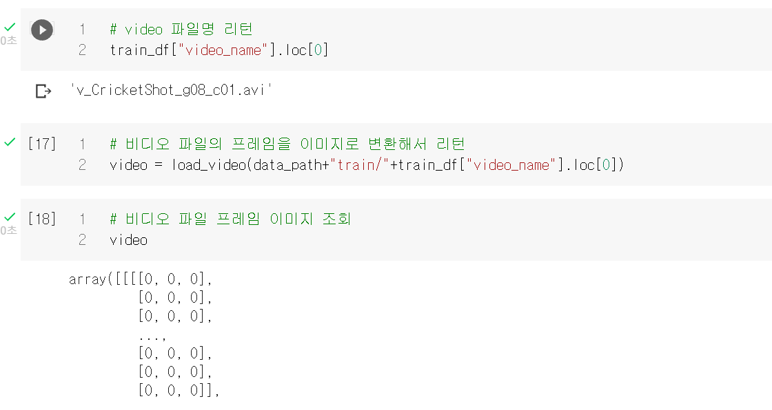
CNN 을 이용한 비디오 분류 학습

Slide 15
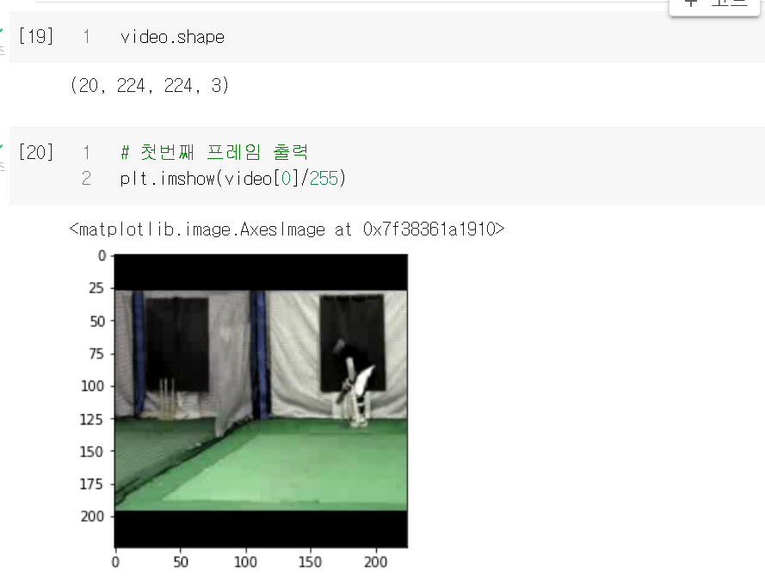
CNN 을 이용한 비디오 분류 학습

Slide 16
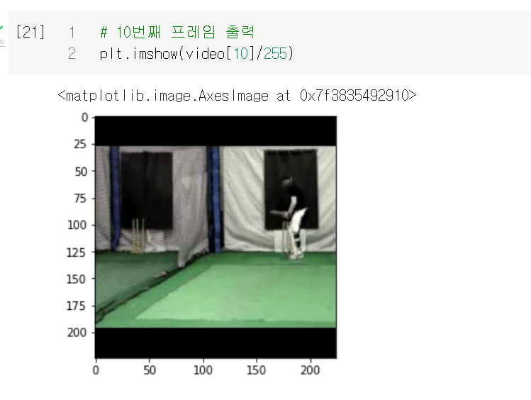
CNN 을 이용한 비디오 분류 학습

Slide 17
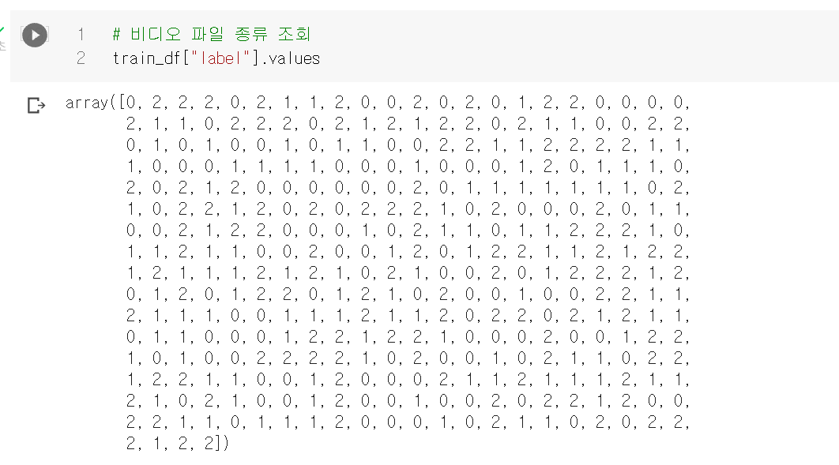
CNN 을 이용한 비디오 분류 학습

Slide 18
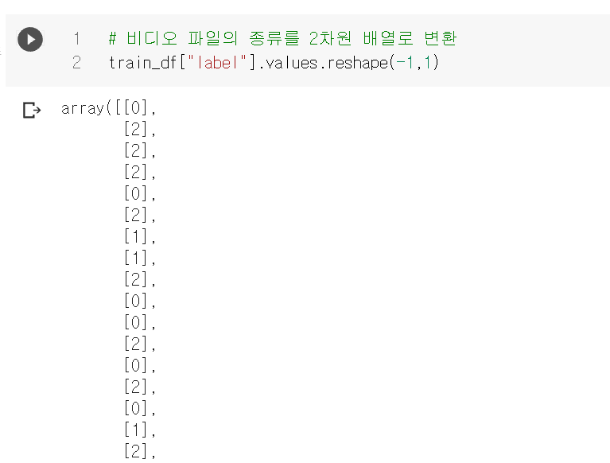
CNN 을 이용한 비디오 분류 학습

Slide 19
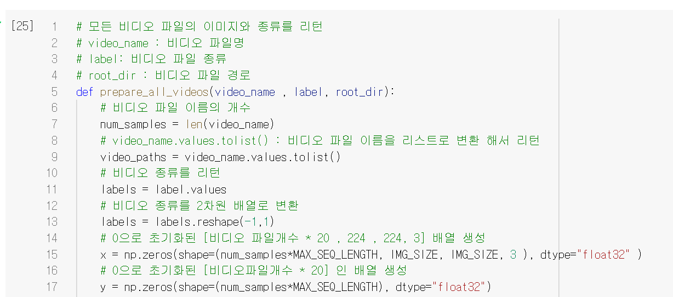
CNN 을 이용한 비디오 분류 학습

Slide 20
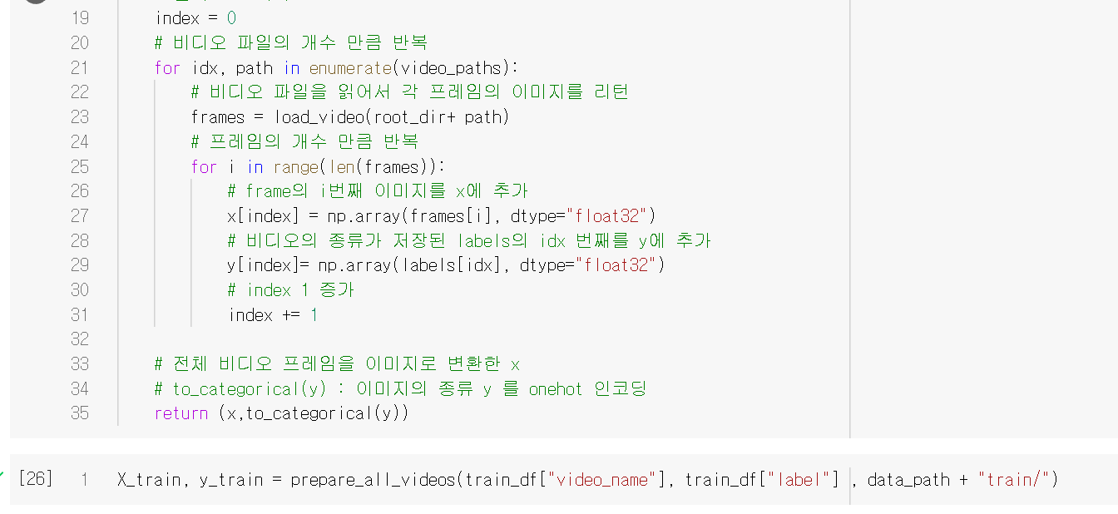
CNN 을 이용한 비디오 분류 학습

Slide 21
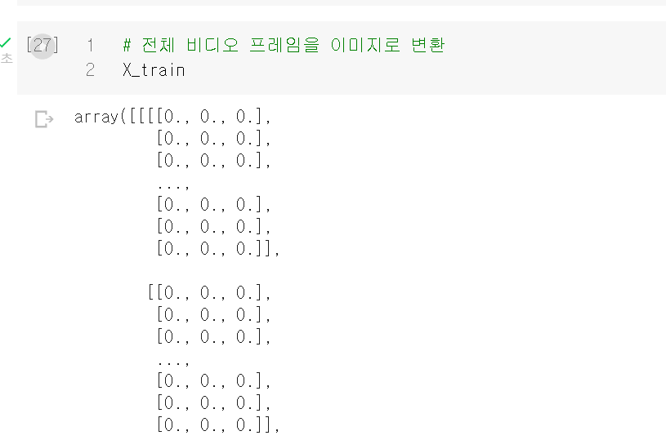
CNN 을 이용한 비디오 분류 학습

Slide 22
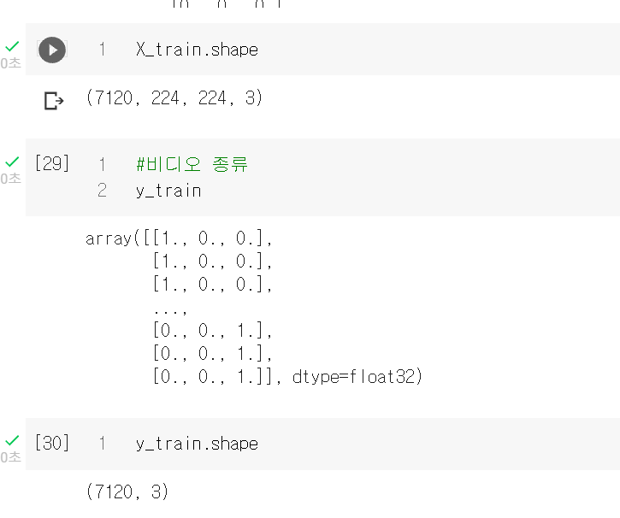
CNN 을 이용한 비디오 분류 학습

Slide 23
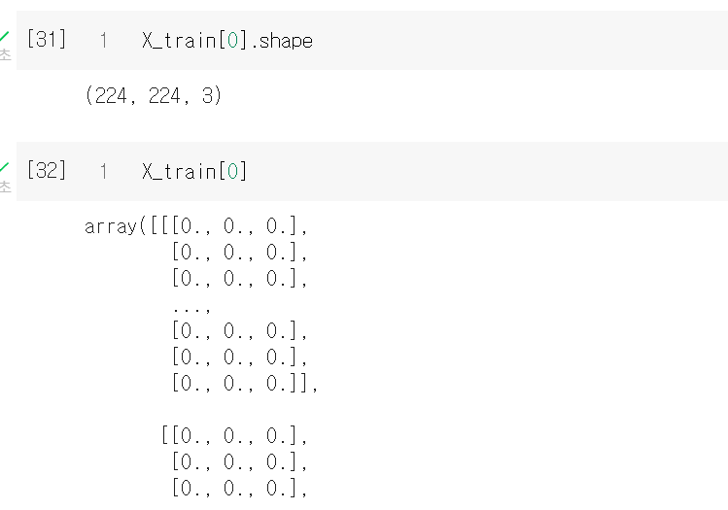
CNN 을 이용한 비디오 분류

Slide 24
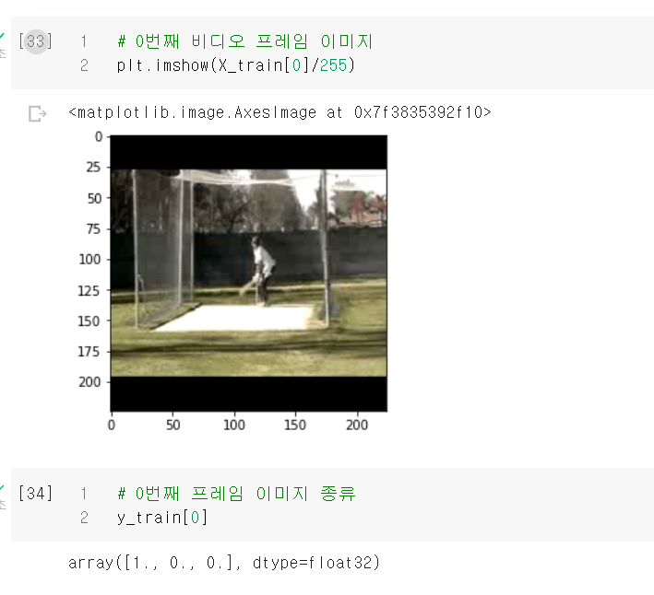
CNN 을 이용한 비디오 분류

Slide 25
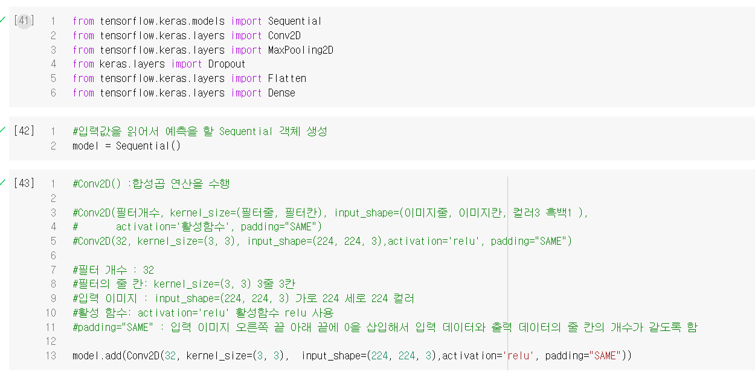
CNN 을 이용한 비디오 분류

Slide 26
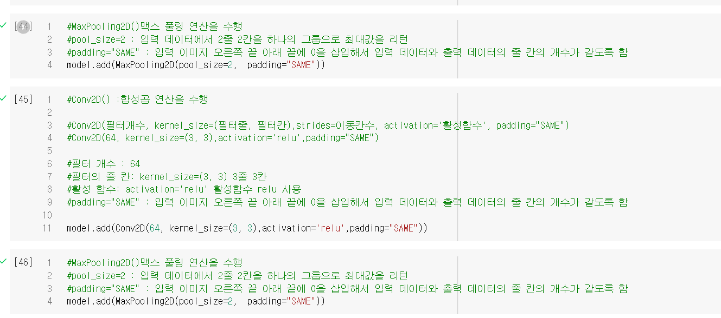
CNN 을 이용한 비디오 분류

Slide 27
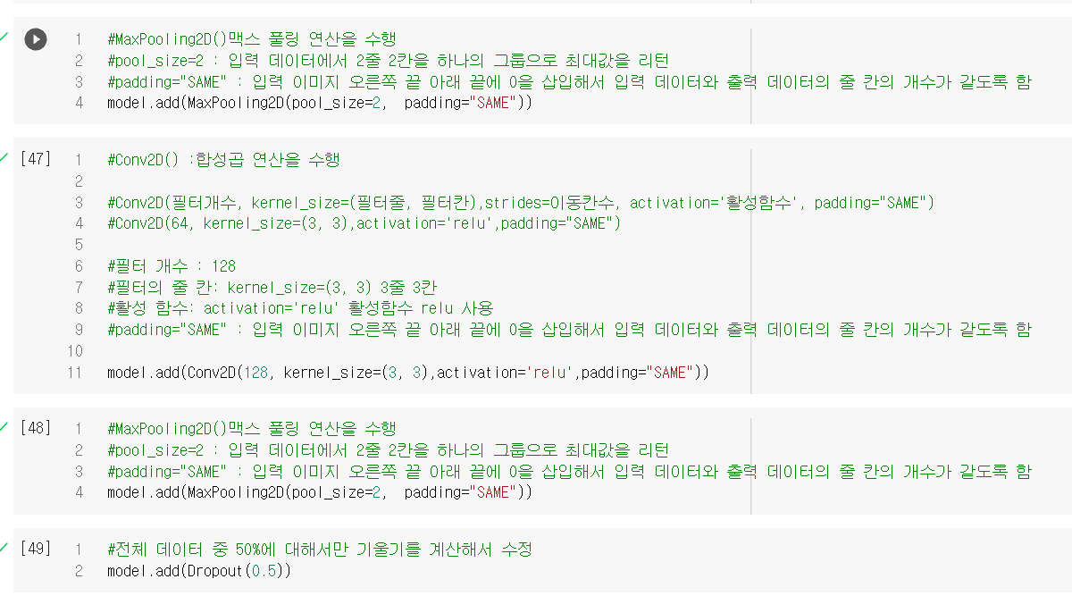
CNN 을 이용한 비디오 분류

Slide 28
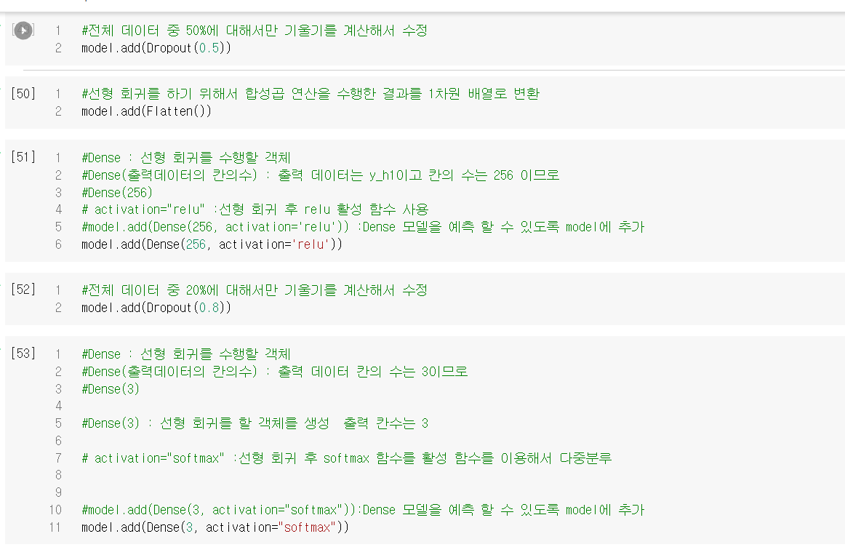
CNN 을 이용한 비디오 분류

Slide 29
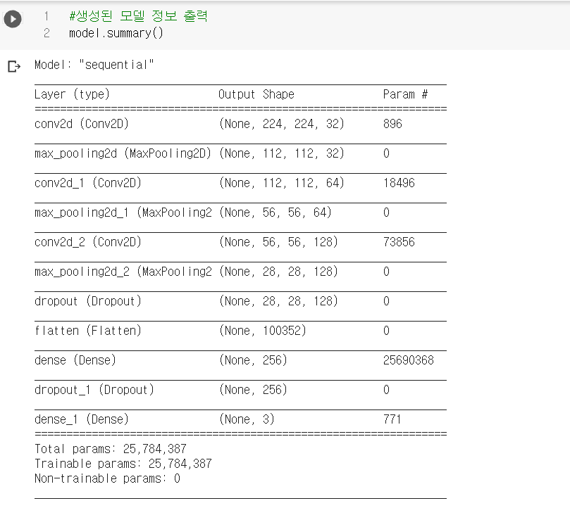
CNN 을 이용한 비디오 분류

Slide 30
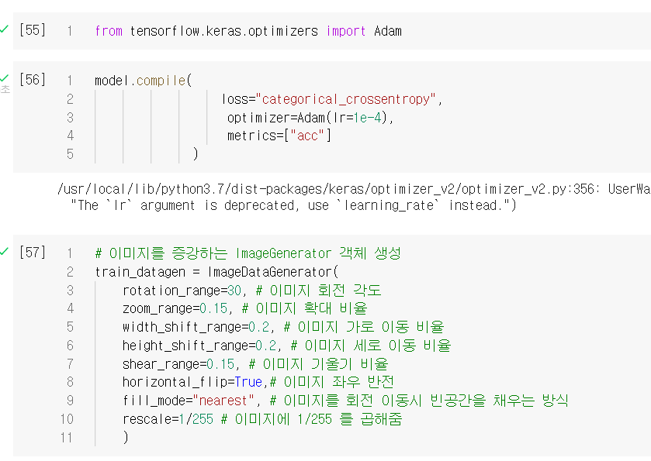
CNN 을 이용한 비디오 분류

Slide 31
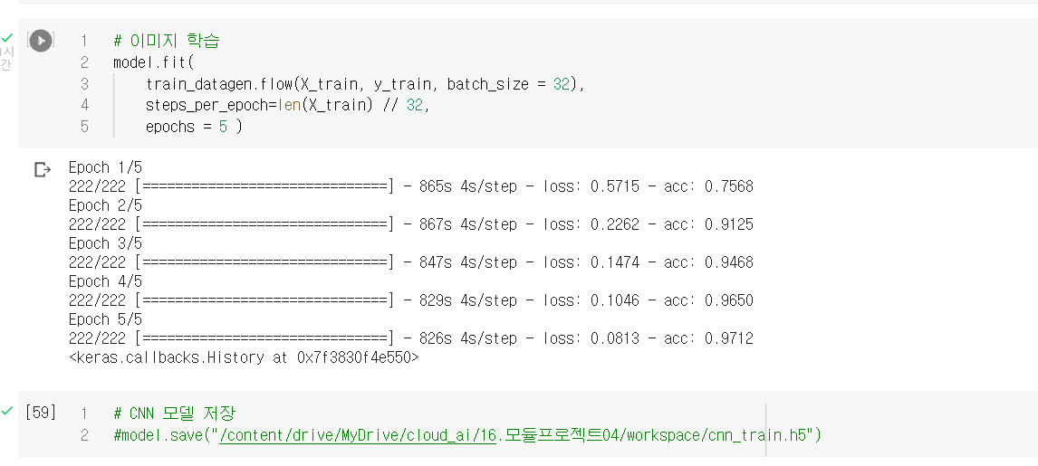
CNN 을 이용한 비디오 분류

Slide 32
3.CNN 을 이용한 비디오 분류 테스트
Notes:
32

Slide 33
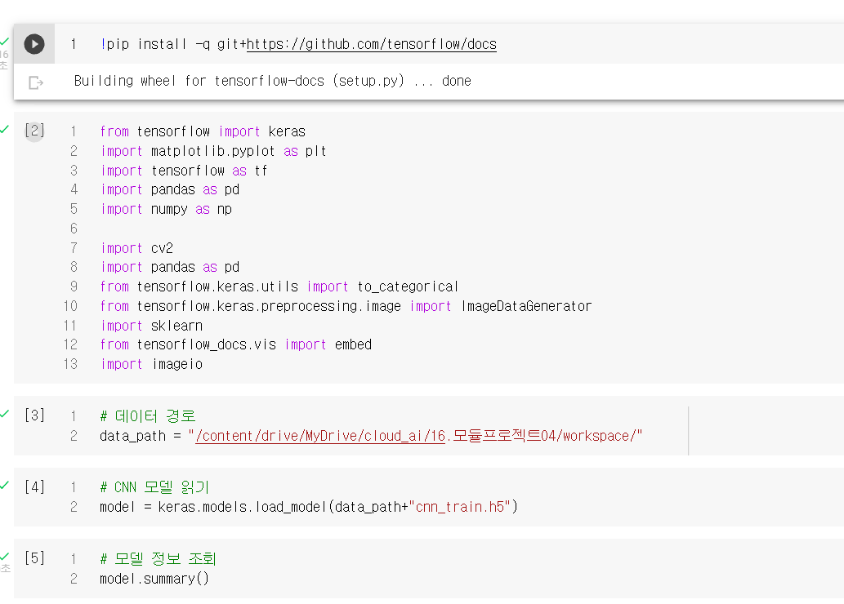
CNN 을 이용한 비디오 분류 테스트

Slide 34
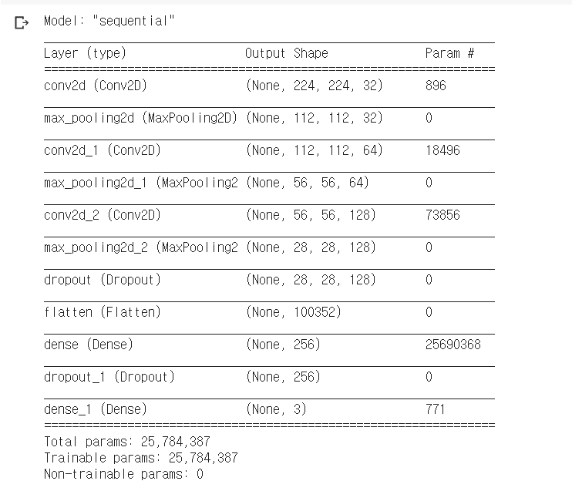
CNN 을 이용한 비디오 분류 테스트

Slide 35
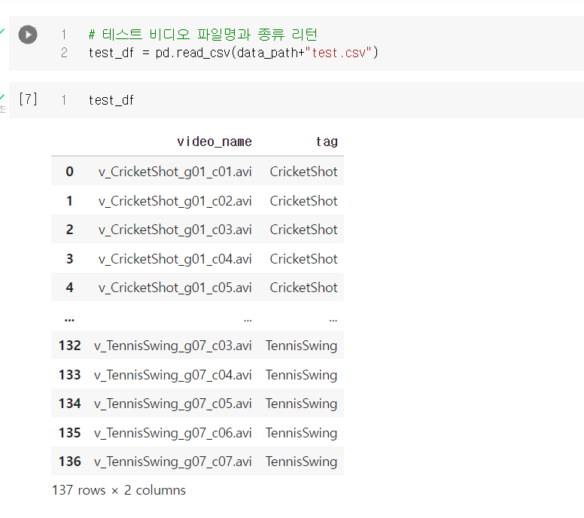
CNN 을 이용한 비디오 분류 테스트

Slide 36
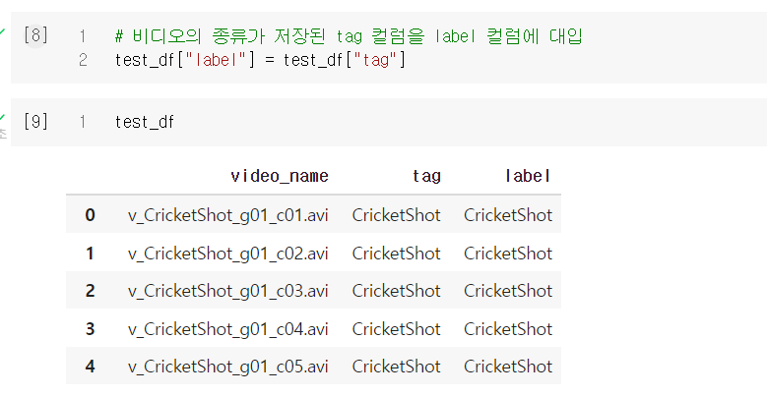
CNN 을 이용한 비디오 분류 테스트

Slide 37
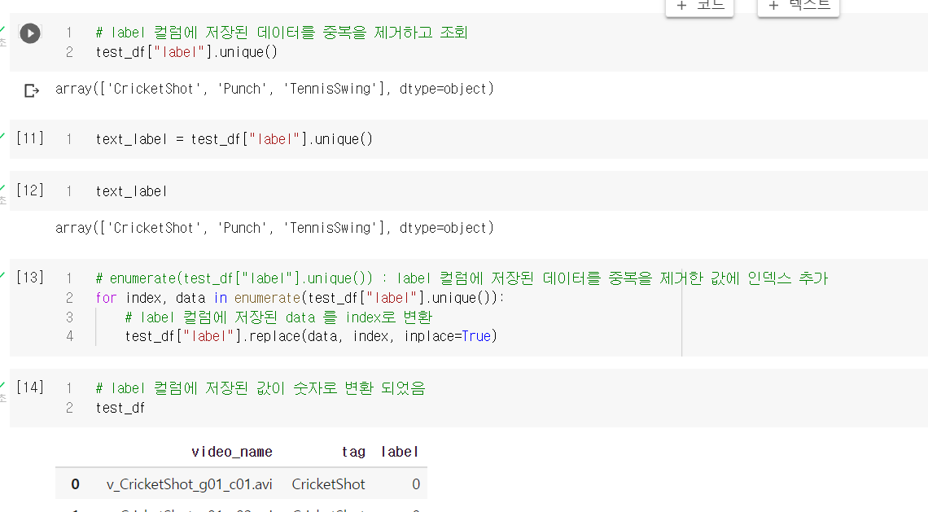
CNN 을 이용한 비디오 분류 테스트

Slide 38
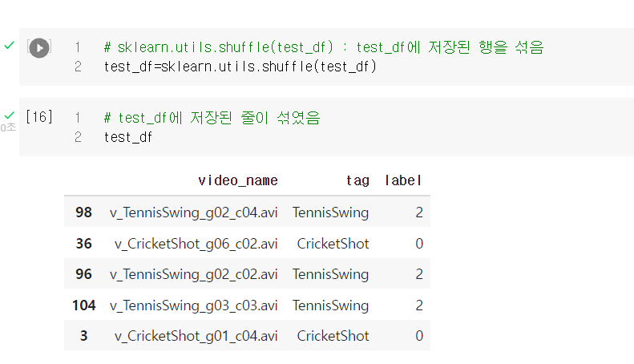
CNN 을 이용한 비디오 분류 테스트

Slide 39
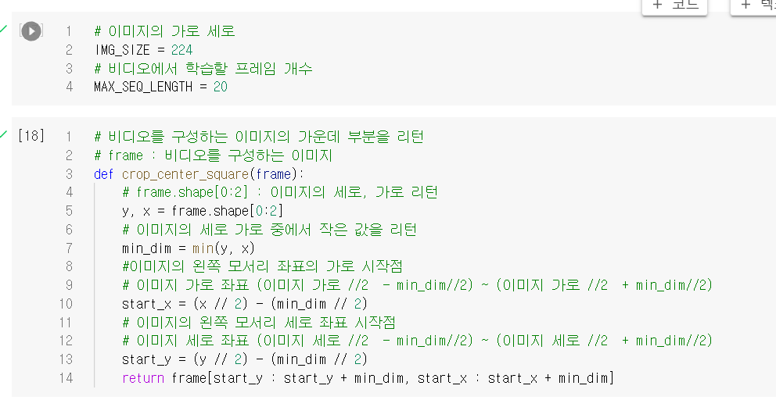
CNN 을 이용한 비디오 분류 테스트

Slide 40
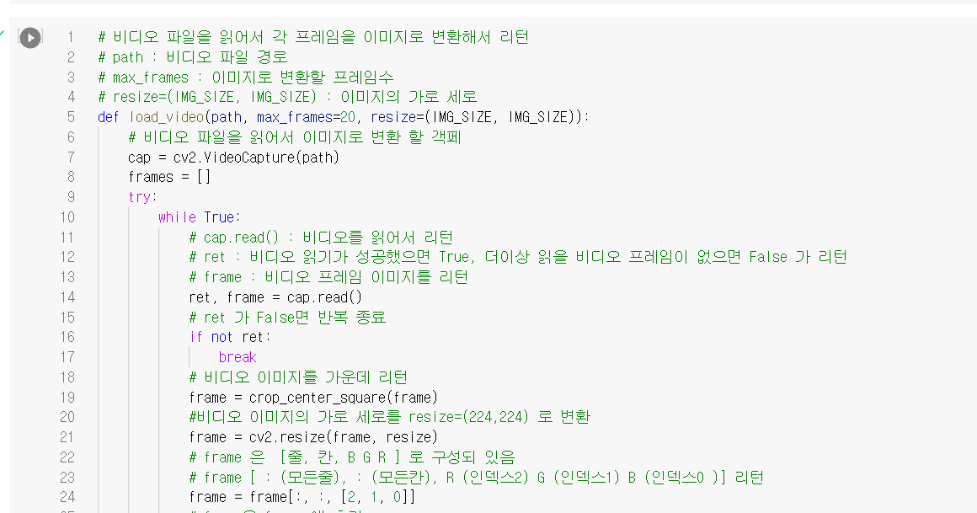
CNN 을 이용한 비디오 분류 테스트

Slide 41
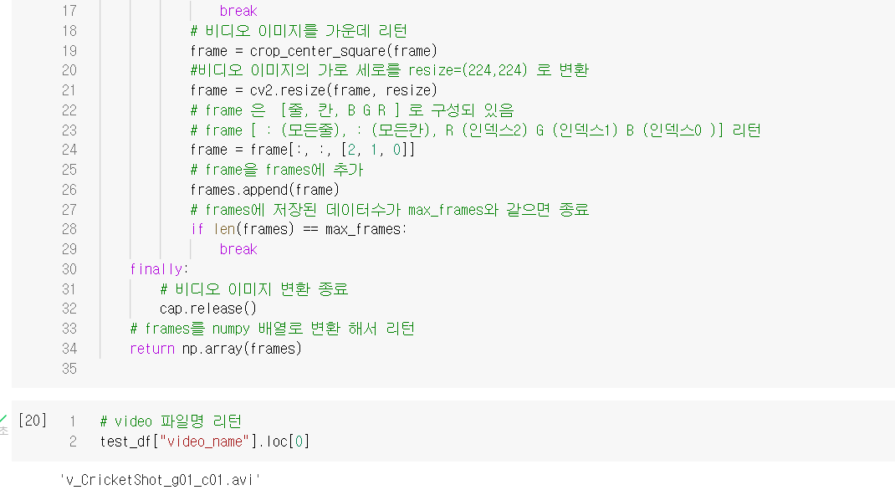
CNN 을 이용한 비디오 분류 테스트

Slide 42
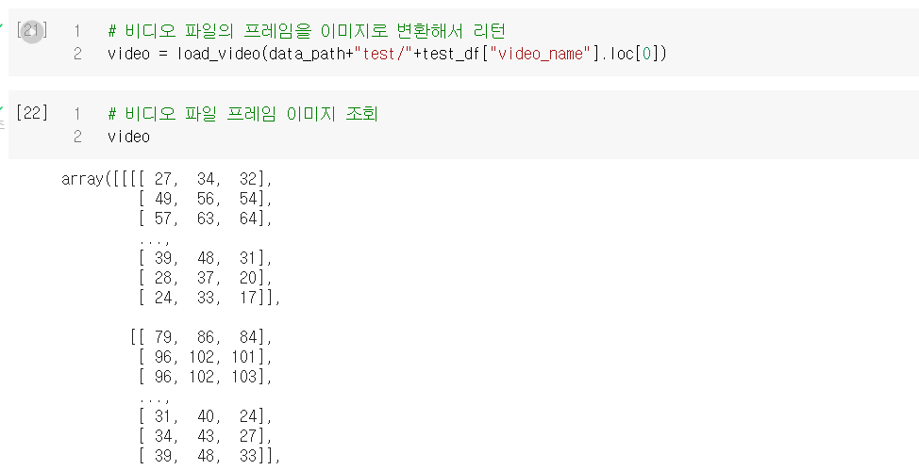
CNN 을 이용한 비디오 분류 테스트

Slide 43
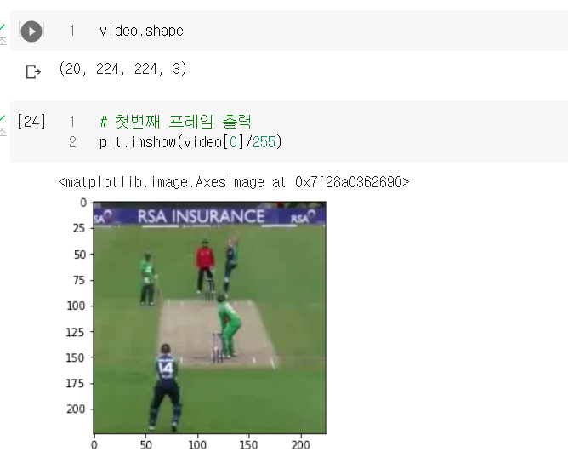
CNN 을 이용한 비디오 분류 테스트

Slide 44
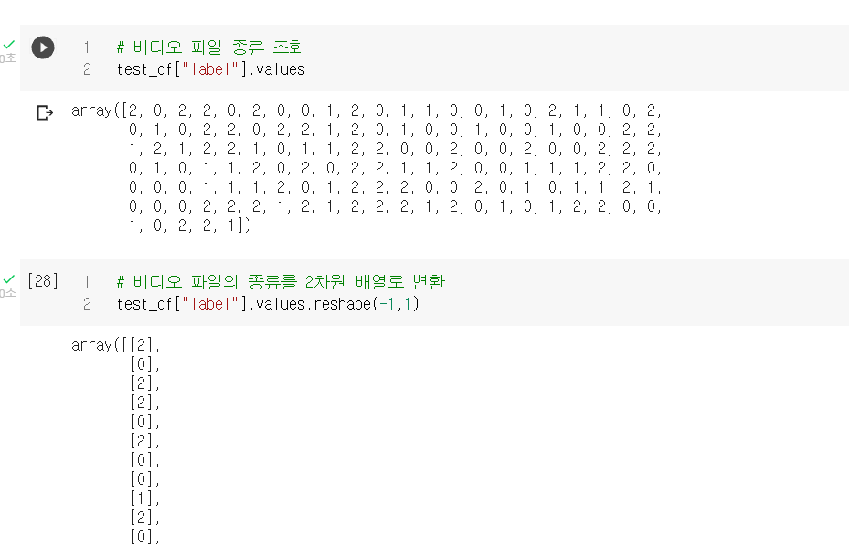
CNN 을 이용한 비디오 분류 테스트

Slide 45
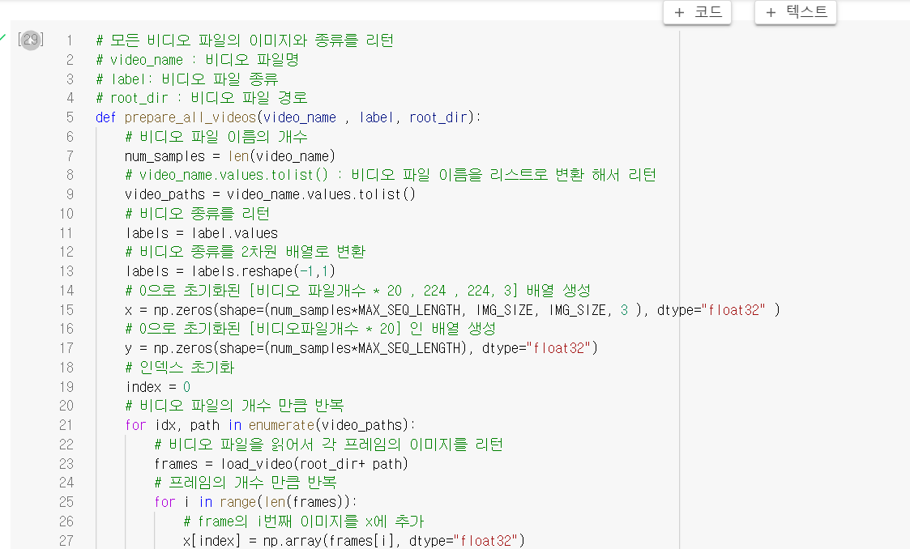
CNN 을 이용한 비디오 분류 테스트

Slide 46
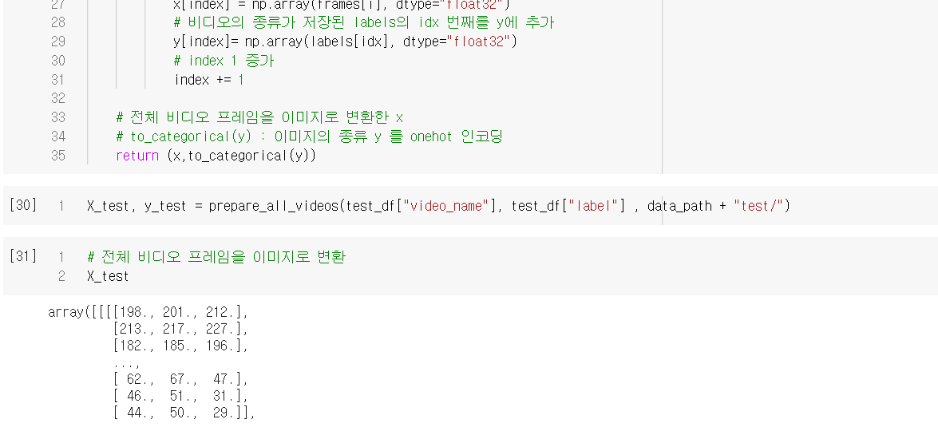
CNN 을 이용한 비디오 분류 테스트

Slide 47
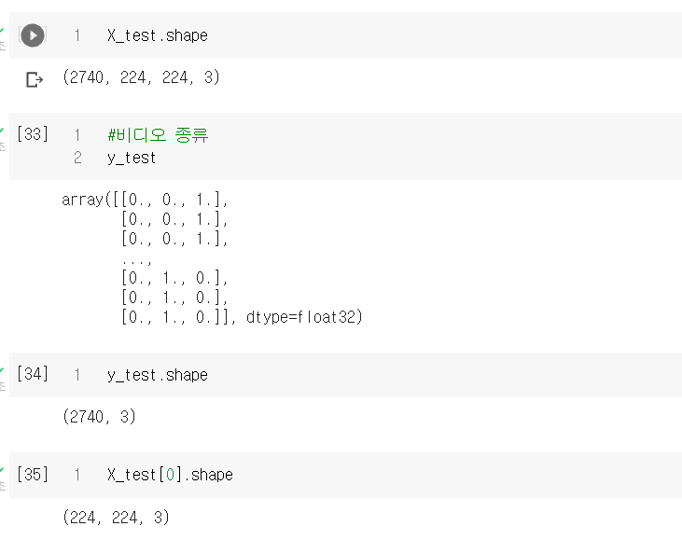
CNN 을 이용한 비디오 분류 테스트

Slide 48
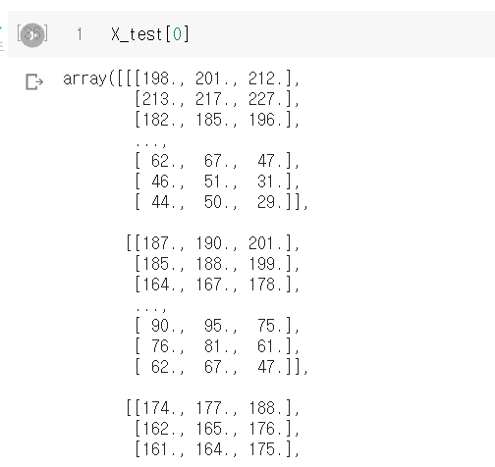
CNN 을 이용한 비디오 분류 테스트

Slide 49
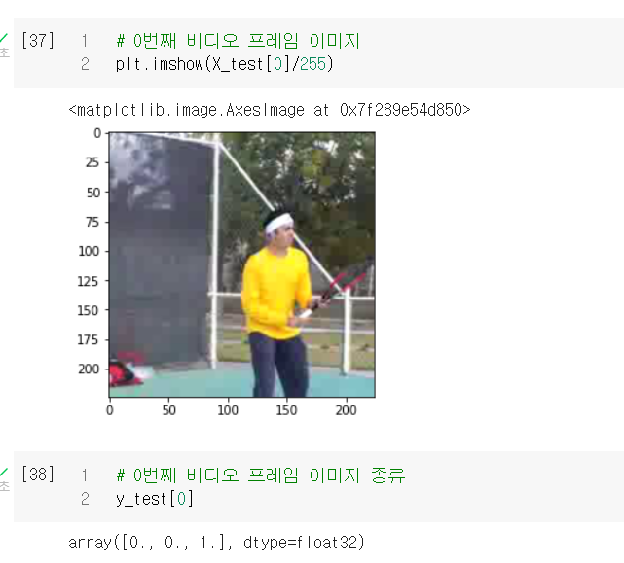
CNN 을 이용한 비디오 분류 테스트

Slide 50
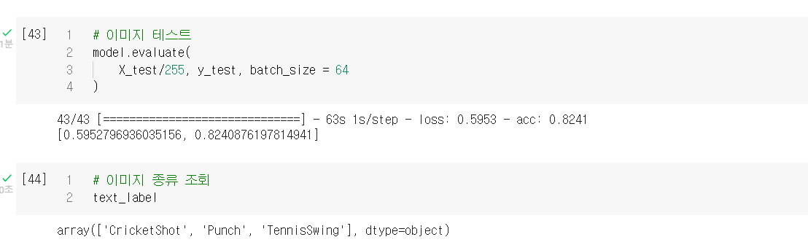
CNN 을 이용한 비디오 분류 테스트
cost 와 정확도

Slide 51
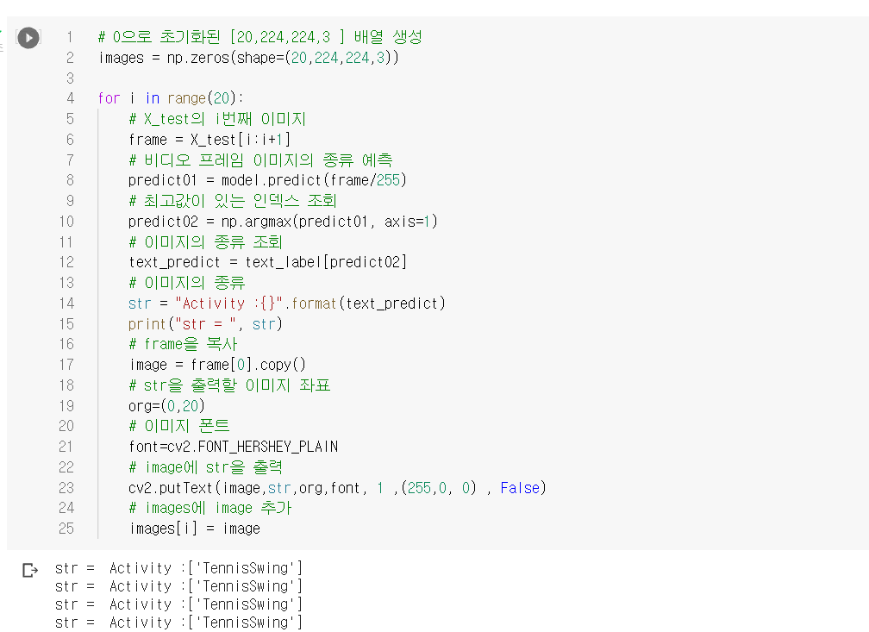
CNN 을 이용한 비디오 분류 테스트

Slide 52
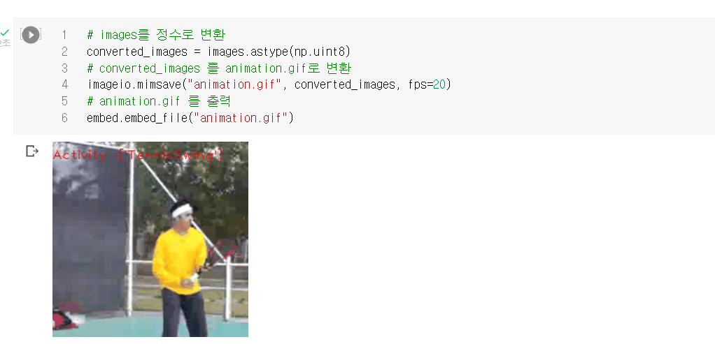
CNN 을 이용한 비디오 분류 테스트

Slide 53
4.CNN+LSTM 을 이용한
비디오 분류 학습
Notes:
53

Slide 54
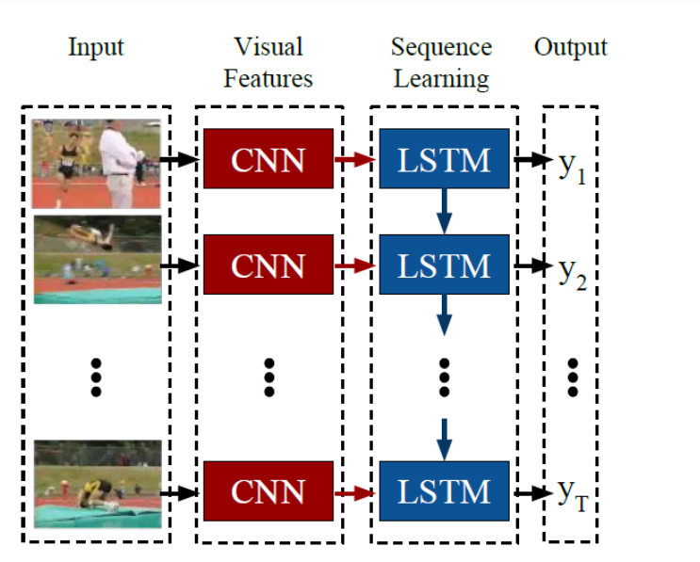
CNN+LSTM을 이용한 비디오 이미지 분류
CNN을 이용하여 이미지의 특성을 추출
LSTM을 이용하여 비디오 프레임의 시계열 분석
비디오 1개를 구성하는 이미지 20 프레임을 CNN을 이용해 이미지 특성을 추출하고 각 이미지의 특성을 LSTM에 순차적으로 입력해서 시계열 데이터 분석

Slide 55
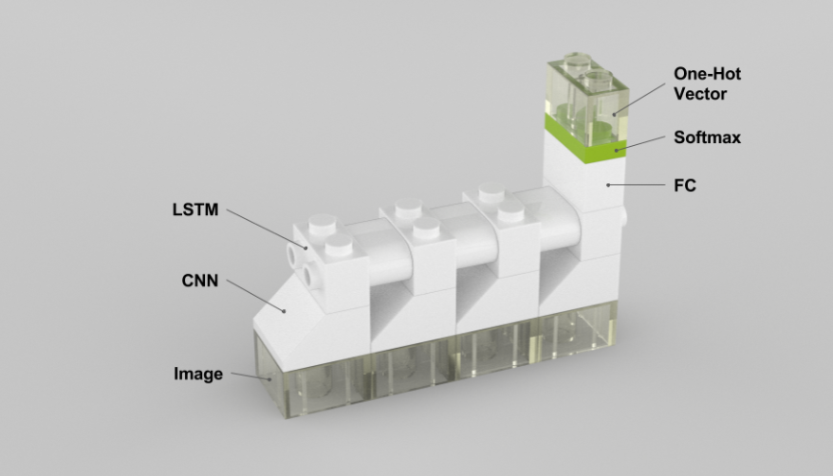
CNN+LSTM을 이용한 비디오 이미지 분류

Slide 56
CNN+LSTM을 이용한 비디오 이미지 분류 학습

Slide 57
CNN 을 이용한 비디오 분류 학습

Slide 58
CNN 을 이용한 비디오 분류 학습

Slide 59
CNN 을 이용한 비디오 분류 학습

Slide 60
CNN+LSTM을 이용한 비디오 이미지 분류 학습

Slide 61
CNN+LSTM을 이용한 비디오 이미지 분류 학습

Slide 62
CNN+LSTM을 이용한 비디오 이미지 분류 학습

Slide 63
CNN+LSTM을 이용한 비디오 이미지 분류 학습

Slide 64
CNN+LSTM을 이용한 비디오 이미지 분류 학습

Slide 65
CNN 을 이용한 비디오 분류 학습

Slide 66
CNN+LSTM을 이용한 비디오 이미지 분류 학습

Slide 67
CNN+LSTM을 이용한 비디오 이미지 분류 학습

Slide 68
CNN+LSTM을 이용한 비디오 이미지 분류 학습

Slide 69

CNN+LSTM을 이용한 비디오 이미지 분류 학습

Slide 70

CNN+LSTM을 이용한 비디오 이미지 분류 학습

Slide 71

CNN+LSTM을 이용한 비디오 이미지 분류 학습

Slide 72

CNN+LSTM을 이용한 비디오 이미지 분류 학습

Slide 73

CNN+LSTM을 이용한 비디오 이미지 분류 학습

Slide 74

CNN+LSTM을 이용한 비디오 이미지 분류 학습

Slide 75

CNN+LSTM을 이용한 비디오 이미지 분류 학습

Slide 76

CNN+LSTM을 이용한 비디오 이미지 분류 학습

Slide 77

CNN+LSTM을 이용한 비디오 이미지 분류 학습

Slide 78

CNN+LSTM을 이용한 비디오 이미지 분류 학습

Slide 79
5.CNN+LSTM 을 이용한
비디오 분류 테스트
Notes:
79

Slide 80

CNN+LSTM을 이용한 비디오 이미지 분류 테스트

Slide 81

CNN+LSTM을 이용한 비디오 이미지 분류 테스트

Slide 82

CNN+LSTM을 이용한 비디오 이미지 분류 테스트

Slide 83

CNN+LSTM을 이용한 비디오 이미지 분류 테스트

Slide 84

CNN+LSTM을 이용한 비디오 이미지 분류 테스트

Slide 85

CNN+LSTM을 이용한 비디오 이미지 분류 테스트

Slide 86

CNN+LSTM을 이용한 비디오 이미지 분류 테스트

Slide 87

CNN+LSTM을 이용한 비디오 이미지 분류 테스트

Slide 88

CNN+LSTM을 이용한 비디오 이미지 분류 테스트

Slide 89

CNN+LSTM을 이용한 비디오 이미지 분류 테스트

Slide 90

CNN+LSTM을 이용한 비디오 이미지 분류 테스트

Slide 91

CNN+LSTM을 이용한 비디오 이미지 분류 테스트

Slide 92

CNN+LSTM을 이용한 비디오 이미지 분류 테스트

Slide 93

CNN+LSTM을 이용한 비디오 이미지 분류 테스트

Slide 94

CNN+LSTM을 이용한 비디오 이미지 분류 테스트

Slide 95

CNN+LSTM을 이용한 비디오 이미지 분류 테스트
cost 와 정확도

Slide 96
6.프로젝트 진행
Notes:
96

Slide 97
프로젝트 진행
조장은 구글 드라이브에 프로젝트를 작성할 폴더를 생성할것
폴더명 : 모듈프로젝트2_조이름
조장은 2의 폴더를 팀원들이 공유 및 파일 작성, 수정 할 수 있도록 설정 할것
https://m.blog.naver.com/PostView.nhn?blogId=maru10191&logNo=220724077741&categoryNo=15&proxyReferer=https:%2F%2Fwww.google.com%2F&fbclid=IwAR0LS8oTYMIoCC4wFCZJbEEPcWx54qAP5uodMnq5xdOHLSho3GUfABmTULI 참조
조장은 강사 (cloud.ai.education@gmail.com) 도 2의 폴더에 파일작성,수정 할 수 있도록 할것
분석 절차
제시된 CNN 모델과 CNN+LSTM 모델들의 성능 향상
예) 제시된 모델대신 다른 모델을 적용해서 성능을 향상
CNN -> ResNet, VGGNet, Mobile Net ....
LSTM -> GRU, Transformer ...
기타 다른 방법을 이용해서 성능 향상
CNN, LSTM을 제외한 사용한 모델의 알고리즘 및 대한 자세한 설명을 반드시 발표 할 것
사용한 각 모델들의 성능을 비교 할것
데이터 셋은 전체 데이터 셋 (https://git.io/JGc31 5가지) 일부데이터셋 (https://drive.google.com/drive/folders/1TSHG8LmVFxSZoYzqH9cLzUqEGBrh5Zwm?usp=sharing 3가지) 중 하나를 자유롭게 사용가능

Slide 98
프로젝트 진행
5. 각 조별로 회의는 하루 2번씩 줌 등을 이용해서 원격회의
오전 10시: 조장과 조원은 오늘 코딩할 계획을 세우고 공유
오후 4시: 조장과 조원은 오늘 코딩한 내용을 다른 모든 조원과 공유 공유 하는 방법은 발표 형식으로 작성자가 자신이 오늘 작성한 코드를 설명 오늘 작성한 코드가 단 1줄이더라도 반드시 발표 할 것 코드 실행 여부와 상관 없이 오류가 있는 코드라도 반드시 발표 할 것
주석
구현한 내용은 반드시 주석 및 설명을 달을 것
프로젝트 발표: 2021년 10월 28일 (목) 10시부터 줌으로 발표

